Slide 1

FONDAMENTI DI MACHINE LEARNING
Fondamenti di Visione Artificiale e Biometria
2024/2025
Dott.ssa Lucia Cascone lcascone@unisa.it

Slide 2



Intelligenza Artificiale… Quanto ne sappiamo davvero?
È una branca di ricerca molto ampia dell’informatica.
Studia come raggiungere comportamenti “intelligenti” attraverso processi computazionali.
Si può definire sinteticamente come la capacità di acquisire e applicare la conoscenza.

Slide 3

Quali sono le proprietà e le abilità degli esseri umani (e non solo) che si possono considerare come indicatori di intelligenza?

Slide 4
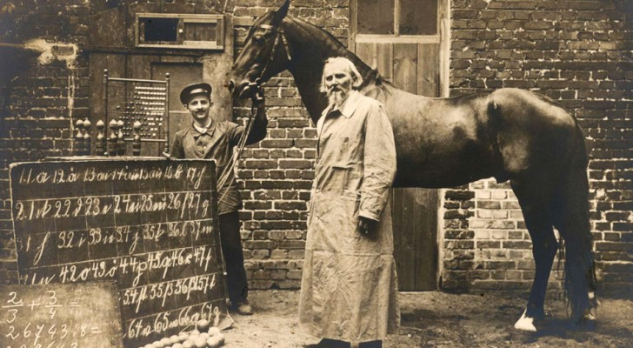
Hans, il cavallo intelligente?
La storia: qui

Slide 5

Fin dove possiamo spingerci?

Slide 6




Fin dove possiamo spingerci?

Slide 7
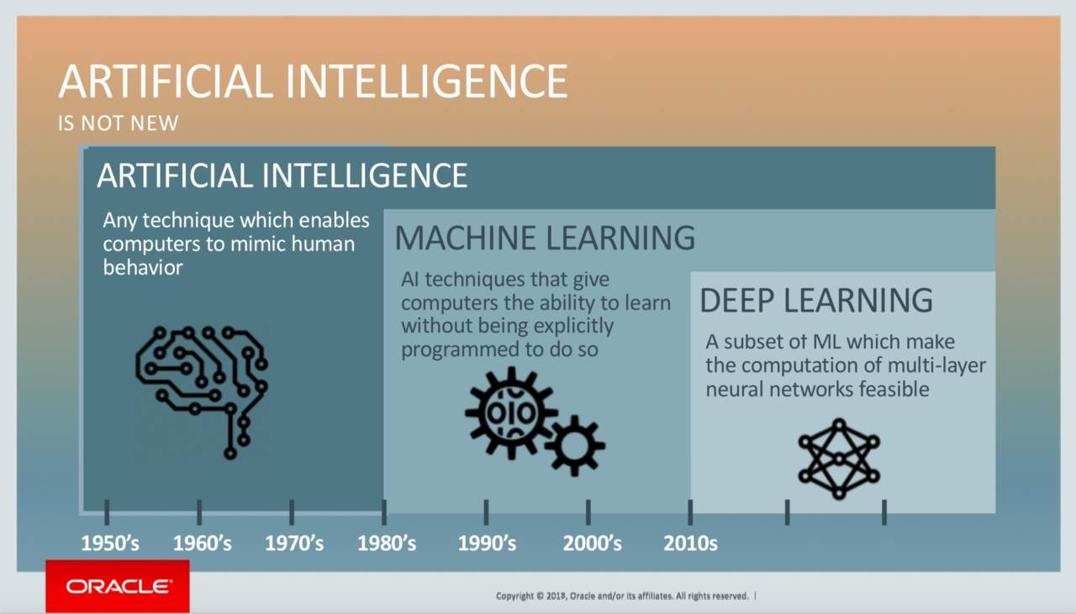
L’Intelligenza Artificiale (IA) nasce prima dell’apprendimento automatico.
Il Machine Learning (ML) studia i processi che permettono di apprendere dai dati partendo dall’estrazione di caratteristiche definite dal programmatore.
Il Deep Learning (DL): evoluzione del ML in cui l’algoritmo estrae autonomamente le caratteristiche dai dati ai fini dell’apprendimento automatico.

Slide 8
L’Intelligenza Artificiale (IA) nasce prima dell’apprendimento automatico.
Il Machine Learning (ML) studia i processi che permettono di apprendere dai dati partendo dall’estrazione di caratteristiche definite dal programmatore.
Il Deep Learning (DL): evoluzione del ML in cui l’algoritmo estrae autonomamente le caratteristiche dai dati ai fini dell’apprendimento automatico.
!
Il Deep Learning è Machine Learning

Slide 9

INTRODUZIONE AL ML: cosa sono le features?
I modelli di apprendimento automatico si basano sulla ricerca di rappresentazioni/caratteristiche/features appropriate per i loro dati di input
Si parla di «buone» features quando:
si trovano nella maggior parte dei campioni di dati;
distinguono il dato il più possibile;
sono non accidentali.

Slide 10

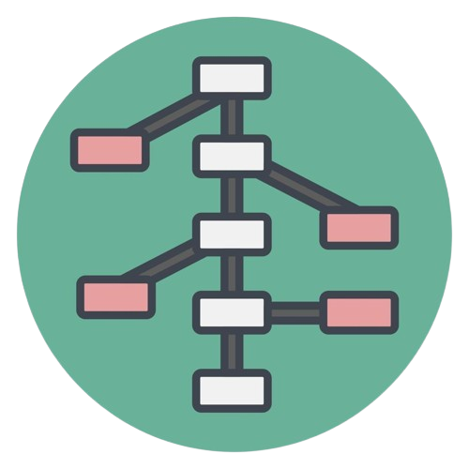
Machine Learning vs Deep Learning Complessità dell’architettura
ML
DL
Questi modelli possono variare da semplici algoritmi lineari a strutture leggermente più sofisticate come gli alberi decisionali o gli ensemble di modelli.
Utilizza reti neurali profonde (deep neural networks) con molteplici livelli (layers) per analizzare vari tipi di dati.

Slide 11

Machine Learning vs Deep Learning Quantità di dati
ML
DL
Funziona bene con set di dati più piccoli.
Richiede generalmente grandi quantità di dati per apprendere efficacemente, poiché la sua capacità di catturare relazioni complesse nei dati cresce con la quantità e la varietà di dati forniti.

Slide 12


Machine Learning vs Deep Learning Potenza computazionale
ML
DL
Gli algoritmi di ML sono generalmente meno esigenti in termini di potenza computazionale e possono essere eseguiti efficacemente su hardware meno potenti.
Il DL richiede risorse computazionali più significative, soprattutto per l'addestramento delle reti, spesso richiedendo GPU.

Slide 13

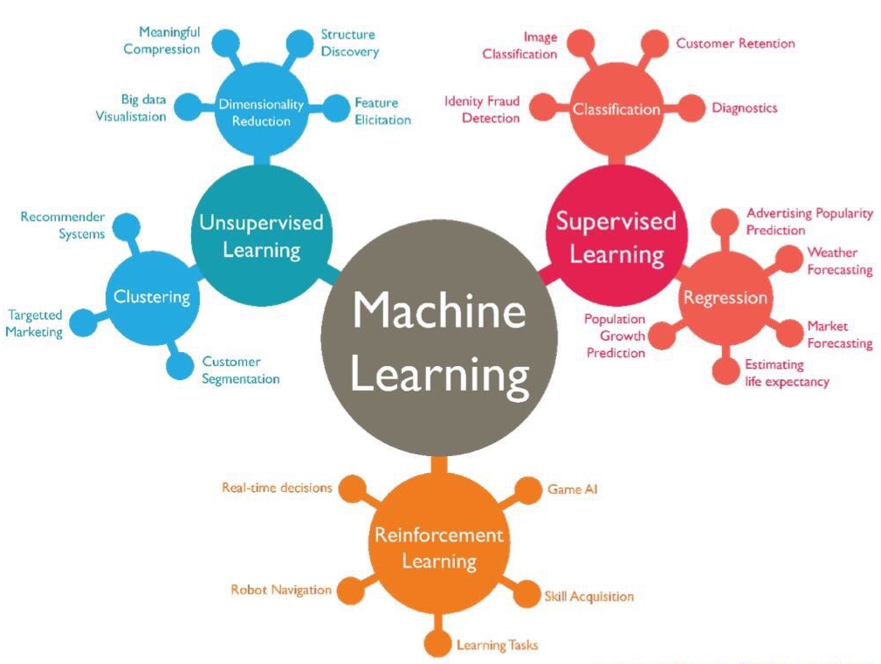
TRE TIPI Principali di apprendimento

Slide 14
Il concetto chiave è…
APPRENDIMENTO

Slide 15
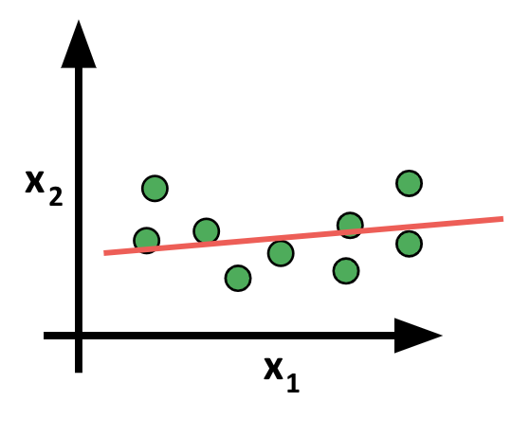
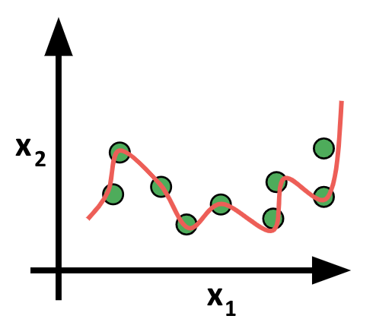
I due Principali PROBLEMI legati all’apprendimento
Underfitting: incapacità di cogliere la relazione tra le variabili di input e di output.
Overfitting:
adattamento eccessivo del modello ai dati di addestramento.

Slide 16
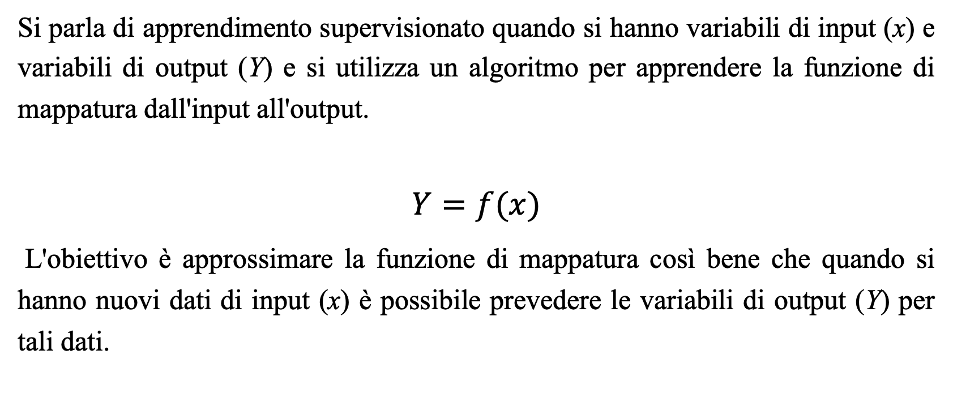
Supervised Learning
Si parla di apprendimento supervisionato quando si hanno variabili di input (x) e variabili di output (Y) e si utilizza un algoritmo per apprendere la funzione di mappatura dall'input all'output.
$$Y=f(x)$$
L'obiettivo è approssimare la funzione di mappatura così bene che quando si hanno nuovi dati di input (x) è possibile prevedere le variabili di output (Y) per tali dati.

Slide 17
Supervised Learning
CLASSIFICAZIONE
Un problema è di classificazione quando la variabile di output è una categoria, un valore nominale come «uomo» o «donna», «vecchio» o «giovane» etc.
REGRESSIONE
Un problema è di regressione quando la variabile di output è un valore numerico come può essere il peso di un oggetto, il prezzo di una casa etc.

Slide 18
Unsupervised Learning
Si parla di apprendimento non supervisionato quando si hanno variabili di input (x) e nessuna variabile di output corrispondente.
L'obiettivo dell'apprendimento non supervisionato è quello di modellare la distribuzione dei dati al fine di ottenere quanta più informazione.

Slide 19
Unsupervised Learning
CLUSTERING
Un problema è di clustering quando si riescono a suddividere i dati di input sfruttando raggruppamenti intrinseci nei dati, senza conoscere a priori le classi di appartenenza.
RIDUZIONE DIMENSIONALITA’
Questa tecnica è utilizzata per ridurre il numero di variabili casuali sotto considerazione, ottenendo un insieme di variabili principali.

Slide 20
Semi-supervised Learning
Si parla di apprendimento semi-supervisionato quando si ha una grande quantità di dati di input (x) e solo alcuni dei dati sono etichettati (Y).
Questi problemi si trovano a metà tra l'apprendimento supervisionato e quello non supervisionato.

Slide 21
Reinforcement Learning
In questo tipo di apprendimento, l'agente riceve feedback sotto forma di ricompense o punizioni in base alle azioni che compie nell'ambiente. L'obiettivo dell'agente è quello di massimizzare le ricompense ottenute, imparando così a svolgere l'attività nel modo più efficace possibile.
Il processo di apprendimento in reinforcement learning avviene attraverso una serie di tentativi ed errori, in cui l'agente sperimenta diverse azioni e impara quali di esse portano alle ricompense maggiori.

Slide 22
Pipeline Generale Supervised Learning
1. Raccolta dati 📊

Slide 23
Il valore dei Dati
Rappresentatività. I dati devono essere rappresentativi della popolazione o del fenomeno che stiamo cercando di modellare.
Accuratezza. I dati devono essere una rappresentazione fedele degli eventi o delle caratteristiche che si intendono analizzare.
Completezza. I dati completi sono quelli che non presentano lacune informative.
Pertinenti. I dati che sono direttamente significativi, rilevanti e utili per risolvere il problema specifico.
Bilanciati. Un dataset è bilanciato se il numero di esempi per ciascuna classe è simile o uguale.
Quantità. È meglio avere più dati? Tendenzialmente sì.

Slide 24
Il valore dei Dati
Rappresentatività. I dati devono essere rappresentativi della popolazione o del fenomeno che stiamo cercando di modellare.
Accuratezza. I dati devono essere una rappresentazione fedele degli eventi o delle caratteristiche che si intendono analizzare.
Completezza. I dati completi sono quelli che non presentano lacune informative.
Pertinenti. I dati che sono direttamente significativi, rilevanti e utili per risolvere il problema specifico.
Bilanciati. Un dataset è bilanciato se il numero di esempi per ciascuna classe è simile o uguale.
Quantità. È meglio avere più dati? Tendenzialmente sì.

Slide 25
Il valore dei Dati
Bilanciati. Un dataset è bilanciato se il numero di esempi per ciascuna classe è simile o uguale.
Un dataset sbilanciato porta a modelli che imparano schemi distorti, generando diversi tipi di bias.

Slide 26
Il valore dei Dati
Bilanciati. Un dataset è bilanciato se il numero di esempi per ciascuna classe è simile o uguale.
Un dataset sbilanciato porta a modelli che imparano schemi distorti, generando diversi tipi di bias.
Il bias è una distorsione sistematica che porta il modello a produrre previsioni errate o non rappresentative della realtà. Può derivare dai dati, dall'algoritmo o dal processo di valutazione.

Slide 27
Il valore dei Dati
Bilanciati. Un dataset è bilanciato se il numero di esempi per ciascuna classe è simile o uguale.
Un dataset sbilanciato porta a modelli che imparano schemi distorti, generando diversi tipi di bias.
Il bias è una distorsione sistematica che porta il modello a produrre previsioni errate o non rappresentative della realtà. Può derivare dai dati, dall'algoritmo o dal processo di valutazione.
Bias di rappresentazione
Se una classe è sottorappresentata, il modello potrebbe ignorare o classificare erroneamente quei dati.

Slide 28
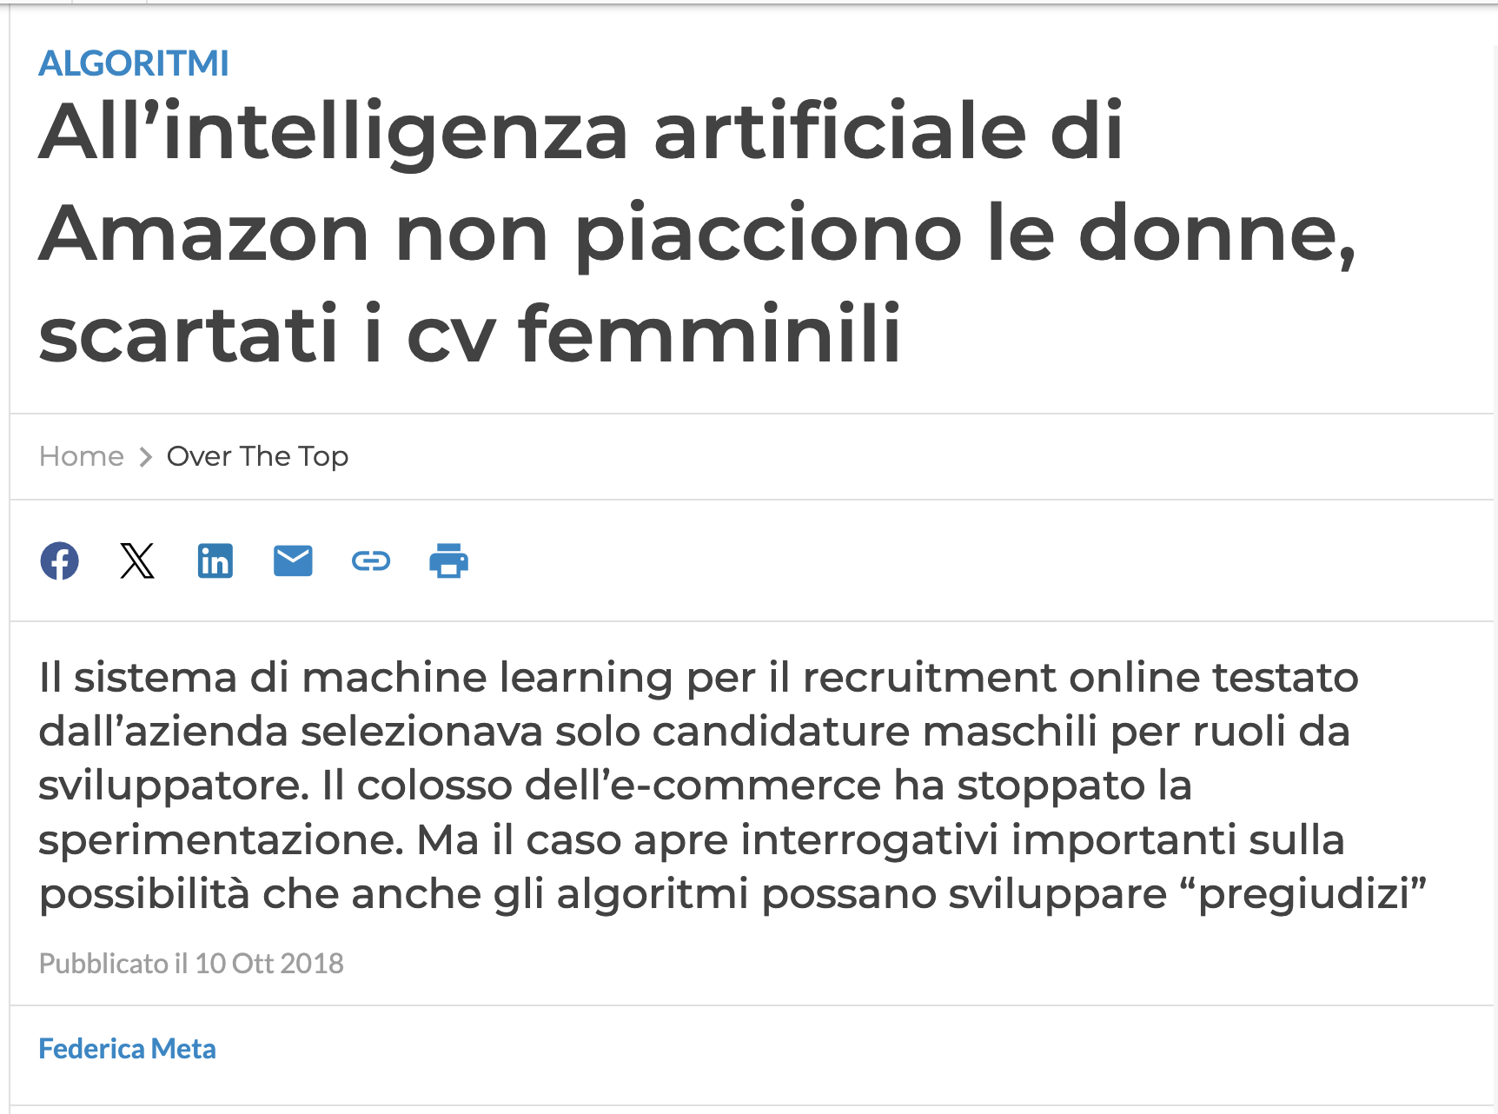
Il valore dei Dati
Bias di rappresentazione
Se una classe è sottorappresentata, il modello potrebbe ignorare o classificare erroneamente quei dati.

Slide 29
Pipeline Generale Supervised Learning
1. Raccolta dati 📊
Problema: Impatto:
Soluzione:

Slide 30
Pipeline Generale Supervised Learning
1. Raccolta dati 📊
Problema: Dati insufficienti o sbilanciati. Impatto:
Soluzione:

Slide 31
Pipeline Generale Supervised Learning
1. Raccolta dati 📊
Problema: Dati insufficienti o sbilanciati. Impatto:
Soluzione:

Slide 32
Pipeline Generale Supervised Learning
1. Raccolta dati 📊
Problema: Dati insufficienti o sbilanciati. Impatto: Il modello non generalizza bene. Soluzione:

Slide 33
Pipeline Generale Supervised Learning
1. Raccolta dati 📊
Problema: Dati insufficienti o sbilanciati. Impatto: Il modello non generalizza bene. Soluzione: Data augmentation, tecniche di oversampling (SMOTE) o raccolta dati aggiuntivi.

Slide 34
Pipeline Generale Supervised Learning
1. Raccolta dati 📊
Problema: Dati insufficienti o sbilanciati. Impatto: Il modello non generalizza bene. Soluzione: Data augmentation, tecniche di oversampling (SMOTE) o raccolta dati aggiuntivi.

Slide 35
Pipeline Generale Supervised Learning
1. Raccolta dati 📊
2. Pre-processing dei dati 🛠️

Slide 36
Il valore del pre-processing
Il pre-processing dei dati è una fase fondamentale nella pipeline di Machine Learning, in quanto la qualità dei dati influisce direttamente sulle prestazioni del modello.
Un dataset sporco o mal preparato può compromettere la capacità del modello di generalizzare bene su nuovi dati.

Slide 37
Come si preparano i Dati?
Pre-processing
1. Osservare i dati: Analisi Esplorativa
Identificare i dati mancanti
# Identificazione dei dati mancanti
print("Dati Mancanti per Colonna:")
print(df.isnull().sum())
Possibile soluzione: Sostituzione
#Creazione di un DataFrame fittizio df = pd.DataFrame({ 'A': [1, 2, np.nan, 4, 5], 'B': [6, 7, 8, np.nan, 10], 'C': [11, 12, 13, 14, 15]})
from sklearn.impute import SimpleImputer
imputer = SimpleImputer(missing_values=np.nan, strategy='mean’)
imputer = imputer.fit(df[['A']])
df['A'] = imputer.transform(df[['A']])

Slide 38
Come si preparano i Dati?
Pre-processing
1. Osservare i dati: Analisi Esplorativa
Identificare i dati mancanti
# Identificazione dei dati mancanti
print("Dati Mancanti per Colonna:")
print(df.isnull().sum())
Possibile soluzione: Sostituzione
#Creazione di un DataFrame fittizio df = pd.DataFrame({ 'A': [1, 2, np.nan, 4, 5], 'B': [6, 7, 8, np.nan, 10], 'C': [11, 12, 13, 14, 15]})
df.fillna(value=0) # Valore specifico
df.fillna(value=df.mean()) # Media
df.fillna(value=df.median()) # Mediana
…

Slide 39
Come si preparano i Dati?
Pre-processing
1. Osservare i dati: Analisi Esplorativa
Identificare i dati mancanti
# Identificazione dei dati mancanti
print("Dati Mancanti per Colonna:")
print(df.isnull().sum())
Possibile soluzione: Eliminazione
#Creazione di un DataFrame fittizio df = pd.DataFrame({ 'A': [1, 2, np.nan, 4, 5], 'B': [6, 7, 8, np.nan, 10], 'C': [11, 12, 13, 14, 15]})
df.dropna() #Elimina tutte le righe con almeno un valore NaN
df.dropna(axis=1) #Elimina tutte le colonne con almeno un valore NaN

Slide 40
Come si preparano i Dati?
Pre-processing
1. Osservare i dati: Analisi Esplorativa
Identificare i dati mancanti
# Identificazione dei dati mancanti
print("Dati Mancanti per Colonna:")
print(df.isnull().sum())
Possibile soluzione: Metodi avanzati
#Creazione di un DataFrame fittizio df = pd.DataFrame({ 'A': [1, 2, np.nan, 4, 5], 'B': [6, 7, 8, np.nan, 10], 'C': [11, 12, 13, 14, 15]})

Slide 41
Come si preparano i Dati?
Pre-processing
1. Osservare i dati: Analisi Esplorativa
Rilevare errori di input
# Identificare valori non numerici
print("Valori non numerici in 'A':")
print(df[pd.to_numeric(df['A'], errors='coerce').isnull()])
Possibile soluzione: Eliminazione
# Supponiamo che il DataFrame df contenga un errore di input in 'A'
df.loc[2, 'A'] = "errore"
df = df[pd.to_numeric(df['A'], errors='coerce').notnull()]

Slide 42
Come si preparano i Dati?
Pre-processing
1. Osservare i dati: Analisi Esplorativa
Identificare duplicati
print("Righe duplicate:")
print(df[df.duplicated()])
Possibile soluzione: Eliminazione
# Supponiamo che il DataFrame abbia un duplicato
df = df.append(df.iloc[0], ignore_index=True)
# Rimozione dei duplicati
df.drop_duplicates(inplace=True)

Slide 43
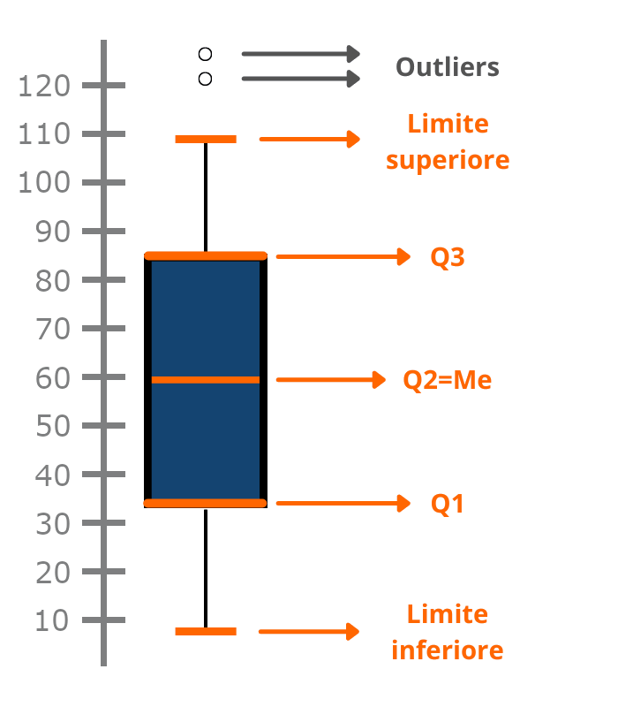
Come si preparano i Dati?
Pre-processing
1. Osservare i dati: Analisi Esplorativa
Gestione degli outliers
# Visualizzazione
sns.boxplot(df)
# Supponiamo che il DataFrame abbia un duplicato
df = pd.read_csv(’file.csv’)

Slide 44
Come si preparano i Dati?
Pre-processing
1. Osservare i dati: Analisi Esplorativa
Gestione degli outliers
#Identificazione
def find_outliers_IQR(df):
q1 = df.quantile(0.25)
q3 = df.quantile(0.75)
IQR = q3 - q1
outliers_condition = ((df < (q1 - 1.5 * IQR)) | (df > (q3 + 1.5 * IQR)))
# Identifica le righe con almeno un outlier
outliers_rows = outliers_condition.any(axis=1)
return df[outliers_rows]
# Supponiamo che il DataFrame abbia un duplicato
df = pd.read_csv(’file.csv’)
Possibile soluzione: Eliminazione
not_outliers = df[~((df<(q1-1.5*IQR)) | (df>(q3+1.5*IQR)))]
outliers_dropped = outliers.dropna().reset_index()

Slide 45
Come si preparano i Dati?
Pre-processing
1. Osservare i dati: Analisi Esplorativa
Gestione degli outliers
#Identificazione
def find_outliers_IQR(df):
q1 = df.quantile(0.25)
q3 = df.quantile(0.75)
IQR = q3 - q1
outliers_condition = ((df < (q1 - 1.5 * IQR)) | (df > (q3 + 1.5 * IQR)))
# Identifica le righe con almeno un outlier
outliers_rows = outliers_condition.any(axis=1)
return df[outliers_rows]
# Supponiamo che il DataFrame abbia un duplicato
df = pd.read_csv(’file.csv’)
Possibile soluzione: Sostituzione
for col in df.columns:
mean_val = df[col].mean()
upper_val = q3[col] + 1.5 * IQR[col]
lower_val = q1[col] - 1.5 * IQR[col]
df[col] = np.where(df[col] > upper_val, mean_val, np.where(df[col] < lower_val, mean_val, df[col]))

Slide 46
Come si preparano i Dati?
Pre-processing
1. Osservare i dati: Analisi Esplorativa
Gestione degli outliers
#Identificazione
def find_outliers_IQR(df):
q1 = df.quantile(0.25)
q3 = df.quantile(0.75)
IQR = q3 - q1
outliers_condition = ((df < (q1 - 1.5 * IQR)) | (df > (q3 + 1.5 * IQR)))
# Identifica le righe con almeno un outlier
outliers_rows = outliers_condition.any(axis=1)
return df[outliers_rows]
# Supponiamo che il DataFrame abbia un duplicato
df = pd.read_csv(’file.csv’)
Possibile soluzione: ... Teniamoceli!

Slide 47
Come si preparano i Dati?
Pre-processing
1. Osservare i dati: Analisi Esplorativa
Altre funzioni utili
df.head() #stampa le prime 5 righe
df.tail() #stampa le ultime 5 righe
df.shape() #dimensioni del dataset
df.describe() #informazioni descrittive
df.info() #sommario, valori non nulli e tipo dati
df.rename(columns={‘A’:’P’}, inplace=True)
df.NameColumn.value_counts() #conteggio valori
# Supponiamo che il DataFrame abbia un duplicato
df = pd.read_csv(’file.csv’)

Slide 48
Come si preparano i Dati?
Pre-processing
1. Osservare i dati: Analisi Esplorativa
Studio delle relazioni tra variabili
sns.pairplot(df, hue=‘target’)
# Matrice di Correlazione
correlation_matrix = df.corr() correlation_matrix = df.corr() sns.heatmap(correlation_matrix, annot=True, cmap='coolwarm')
# Supponiamo che il DataFrame abbia un duplicato
df = pd.read_csv(’file.csv’)

Slide 49
Come si preparano i Dati?
Pre-processing
1. Osservare i dati: Analisi Esplorativa
Studio delle relazioni tra variabili
sns.pairplot(df, hue=‘target’)
# Matrice di Correlazione
correlation_matrix = df.corr() correlation_matrix = df.corr() sns.heatmap(correlation_matrix, annot=True, cmap='coolwarm')
# Supponiamo che il DataFrame abbia un duplicato
df = pd.read_csv(’file.csv’)
Multicollinearità: 2 o più variabili indipendenti mostrano segni di elevata correlazione tra loro.

Slide 50
Come si preparano i Dati?
Pre-processing
1. Osservare i dati: Analisi Esplorativa
Studio delle relazioni tra variabili
sns.pairplot(df, hue=‘target’)
# Matrice di Correlazione
correlation_matrix = df.corr() correlation_matrix = df.corr() sns.heatmap(correlation_matrix, annot=True, cmap='coolwarm')
# Supponiamo che il DataFrame abbia un duplicato
df = pd.read_csv(’file.csv’)
Multicollinearità: 2 o più variabili indipendenti mostrano segni di elevata correlazione tra loro.
È un problema? … Dipende!

Slide 51
Come si preparano i Dati?
Pre-processing
1. Osservare i dati: Analisi Esplorativa
Multicollinearità: 2 o più variabili indipendenti mostrano segni di elevata correlazione tra loro.
Può causare problemi con l'interpretazione dei risultati del modello di regressione, nei compiti invece di previsione non è necessario gestirla anche se:
può contribuire all'overfitting
può complicare la valutazione sull’interpretabilità
# Supponiamo che il DataFrame abbia un duplicato
df = pd.read_csv(’file.csv’)
In alcuni casi, entrambe le feature possono contenere informazioni complementari e rilevanti per il modello. In questi scenari, rimuovere una delle due potrebbe comportare una perdita di dati utili.

Slide 52
Come si preparano i Dati?
Pre-processing
1. Osservare i dati: Analisi Esplorativa
Multicollinearità: 2 o più variabili indipendenti mostrano segni di elevata correlazione tra loro.
Può causare problemi con l'interpretazione dei risultati del modello di regressione, nei compiti invece di previsione non è necessario gestirla anche se:
può contribuire all'overfitting
può complicare la valutazione sull’interpretabilità
# Supponiamo che il DataFrame abbia un duplicato
df = pd.read_csv(’file.csv’)
In alcuni casi, entrambe le feature possono contenere informazioni complementari e rilevanti per il modello. In questi scenari, rimuovere una delle due potrebbe comportare una perdita di dati utili.
Esempio
Età e Anni di Esperienza → Sono correlati ma la prima è utile per analisi demografiche e la seconda per performance lavorative.

Slide 53
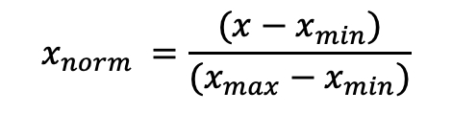
Pre-processing
2. Trasformare i dati
NORMALIZZAZIONE
from sklearn.preprocessing import StandardScaler
data_train = [...] # Dati di addestramento
data_test = [...] # Dati di test
scaler = StandardScaler() # Inizializzazione del trasformatore
data_train_scaled = scaler.fit_transform(data_train) # Adattamento e trasformazione dei dati di addestramento
data_test_scaled = scaler.transform(data_test) # Trasformazione dei dati di test utilizzando i parametri calcolati durante il fit
La normalizzazione (o Min-Max scaling) ridimensiona le caratteristiche in un range specificato, solitamente tra 0 e 1, o tra -1 e 1, per garantire che tutte le caratteristiche contribuiscano equamente al processo di apprendimento.
Questo può essere particolarmente utile per gli algoritmi di ottimizzazione che sono sensibili alle scale delle caratteristiche, come i gradient-based optimizers.
NORMALIZZAZIONE
Valore Minimo
$$x_{norm} =\frac{(x−x_{min})}{(x_{max}−x_{min})}$$
Valore Massimo

Slide 54
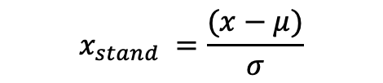
Pre-processing
2. Trasformare i dati
STANDARDIZZAZIONE
from sklearn.preprocessing import MinMaxScaler
data_train = [...] # Dati di addestramento
data_test = [...] # Dati di test
min_max_scaler = MinMaxScaler() #Inizializzazione del trasformatore
data_train_scaled = min_max_scaler.fit_transform(data_train) #Adattamento e trasformazione dei dati di addestramento
data_test_scaled = min_max_scaler.transform(data_test) #Trasformazione dei dati di test utilizzando i parametri calcolati durante il fit
La standardizzazione, nota anche come Z-score normalization, trasforma le caratteristiche in modo tale che abbiano media 0 e deviazione standard 1.
Questo processo permette ai modelli che sono sensibili alle variazioni di scala tra le variabili (come i modelli basati su distanze) di trattare tutte le caratteristiche allo stesso modo
STANDARDIZZAZIONE
Valore Medio
$$x_{stand} =\frac{(x−μ)}{σ}$$
Deviazione Standard

Slide 55

Pre-processing
3. Gestione delle variabili categoriali
VARIABILI CATEGORIALI ORDINALI
Si tratta di categorie che hanno un ordine naturale e intrinseco, dove i confronti tra categorie hanno significato. L'ordine può indicare una classifica, una progressione o una scala di misura che non è quantificata da numeri ma da posizione relativa
Esempi di variabili categoriali ordinali includono:
Livelli di istruzione (es. Scuola Superiore < Laurea < Laurea Magistrale < Dottorato di Ricerca)
Stadi di una malattia (ad esempio, Stadio I < Stadio II < Stadio III < Stadio IV)
from sklearn.preprocessing import LabelEncoder
label_encoder = LabelEncoder() # Inizializzazione del LabelEncoder
categories = [‘primo', ‘secondo', ‘terzo’] # Esempio di variabile categorica
categories_encoded = label_encoder.fit_transform(categories)

Slide 56
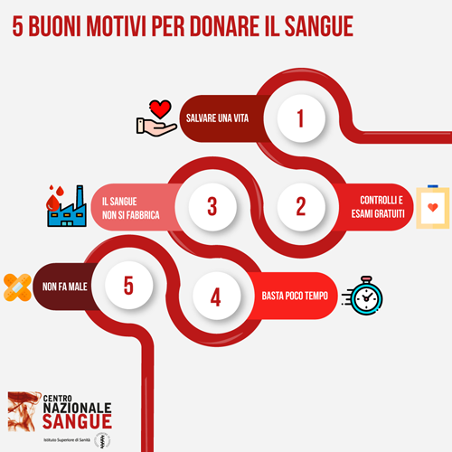


Pre-processing
3. Gestione delle variabili categoriali
Link
VARIABILI CATEGORIALI NOMINALI
Queste variabili rappresentano categorie che non hanno un ordine intrinseco. Non si può dire in modo significativo che una categoria sia più o meno di un'altra. Le variabili nominali vengono utilizzate per etichettare o denominare diverse categorie senza assegnare loro un rango.
Esempi di variabili categoriali nominali includono:
Gruppi sanguigni (ad esempio A, B, AB, O)
Tipi di animali domestici (ad esempio cani, gatti)
from sklearn.preprocessing import OneHotEncoder
onehot_encoder = OneHotEncoder(sparse=False)
categories = [['gatto'], ['cane'], ['cavallo’]]
categories_onehot = onehot_encoder.fit_transform(categories)

Slide 57

Gestione delle variabili categoriali
One-hot encoding
Label encoding
Ordinal encoding
Count encoding
Target encoding
6. Leave-one-out encoding
7. Catboost encoding

Slide 58
Pipeline Generale Supervised Learning
1. Raccolta dati 📊
2. Pre-processing dei dati 🛠️
Problema: Rumore nei dati o feature irrilevanti. Impatto:
Soluzione:

Slide 59
Pipeline Generale Supervised Learning
1. Raccolta dati 📊
2. Pre-processing dei dati 🛠️
Problema: Rumore nei dati o feature irrilevanti. Impatto: Il modello impara dettagli casuali o non significativi nei dati di training, riducendo la sua capacità di generalizzare su nuovi dati (aumento del rischio di overfitting); l’uso di feature irrilevanti aumenta il numero di parametri da apprendere, appesantendo il modello senza un reale miglioramento delle prestazioni (maggior complessità computazionale);
Soluzione:

Slide 60
Pipeline Generale Supervised Learning
1. Raccolta dati 📊
2. Pre-processing dei dati 🛠️
Problema: Rumore nei dati o feature irrilevanti. Impatto: Il modello impara dettagli casuali o non significativi nei dati di training, riducendo la sua capacità di generalizzare su nuovi dati (aumento del rischio di overfitting); l’uso di feature irrilevanti aumenta il numero di parametri da apprendere, appesantendo il modello senza un reale miglioramento delle prestazioni (maggior complessità computazionale).
Soluzione: Selezione delle feature più informative, normalizzazione.

Slide 61
Pipeline Generale Supervised Learning
1. Raccolta dati 📊
2. Pre-processing dei dati 🛠️
Problema: Rumore nei dati o feature irrilevanti. Impatto: Il modello impara dettagli casuali o non significativi nei dati di training, riducendo la sua capacità di generalizzare su nuovi dati (aumento del rischio di overfitting); l’uso di feature irrilevanti aumenta il numero di parametri da apprendere, appesantendo il modello senza un reale miglioramento delle prestazioni (maggior complessità computazionale).
Soluzione: Selezione delle feature più informative, normalizzazione.

Slide 62
Pipeline Generale Supervised Learning
1. Raccolta dati 📊
2. Pre-processing dei dati 🛠️
3. Divisione del dataset 📌

Slide 63
…

